Slide 1
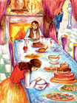
Еј, што загризе?… Еј, што завири?
Немачка народна прича
Причу из часописа «Светосавско звонце» у powerpointu урадио вјероучитељ Драган Ђурић

Slide 2
Један сиромашан дрвосеча био целе године са женом у шуми и секао дрва, а кад год би замахнуо секиром да засече дрво, рекао би уздахнувши:
– Еј, што загризе?!

Slide 3
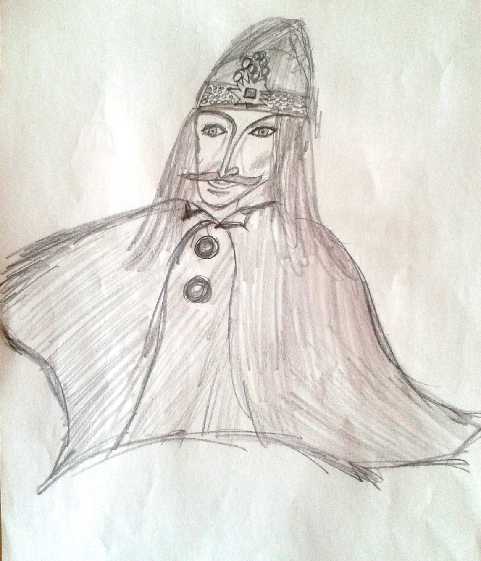
Једном пролазио онуда неки отмен гроф, застао и слушао шта то каже дрвосеча и напослетку га запитао зашто увек каже: „Еј, што загризе?”

Slide 4
– Ах – одговори дрвосеча – да није Ева загризла јабуку, ми бисмо још били у рају, и ја се не бих овде мучио сечом дрва. Кад год помислим на то, морам да уздахнем и да се љутим на Еву.

Slide 5
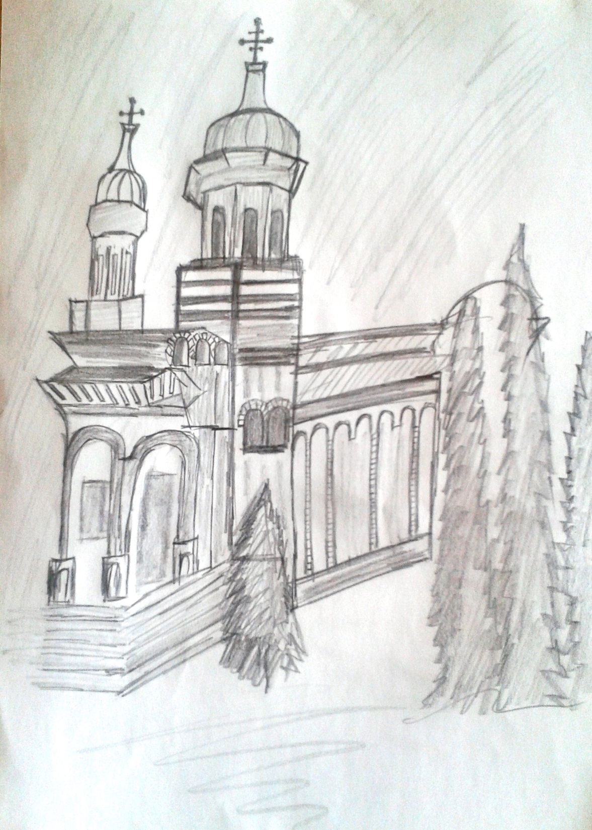
На то гроф одведе сиромашног дрвосечу и његову жену у свој двор. Даде им луксузну собу и да једу и пију колико хоће.

Slide 6
После неколико дана приреди им свечан ручак, наредивши кувару да зготови за њих свакојака добра јела. Све ђаконије су постављене на трпезу, а уз остало, и једна поклопљена чинија.

Slide 7
Дрвосечи и његовој жени рече гроф да се по милој вољи могу послужити свима јелима, али да ону чинију не дирају и не скидају с ње поклопац; њу – рече им – смеју само гледати.
И то рекавши, остави их насамо.

Slide 8
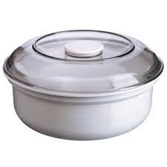
Дрводељина жена била је, међутим, рада да зна шта је у оној чинији, и час је мислила да је у њој ово, час да је оно.
Напослетку је обузме тако силна радозналост да није више могла одолети и подигне мало поклопац да само завири у чинију.

Slide 9
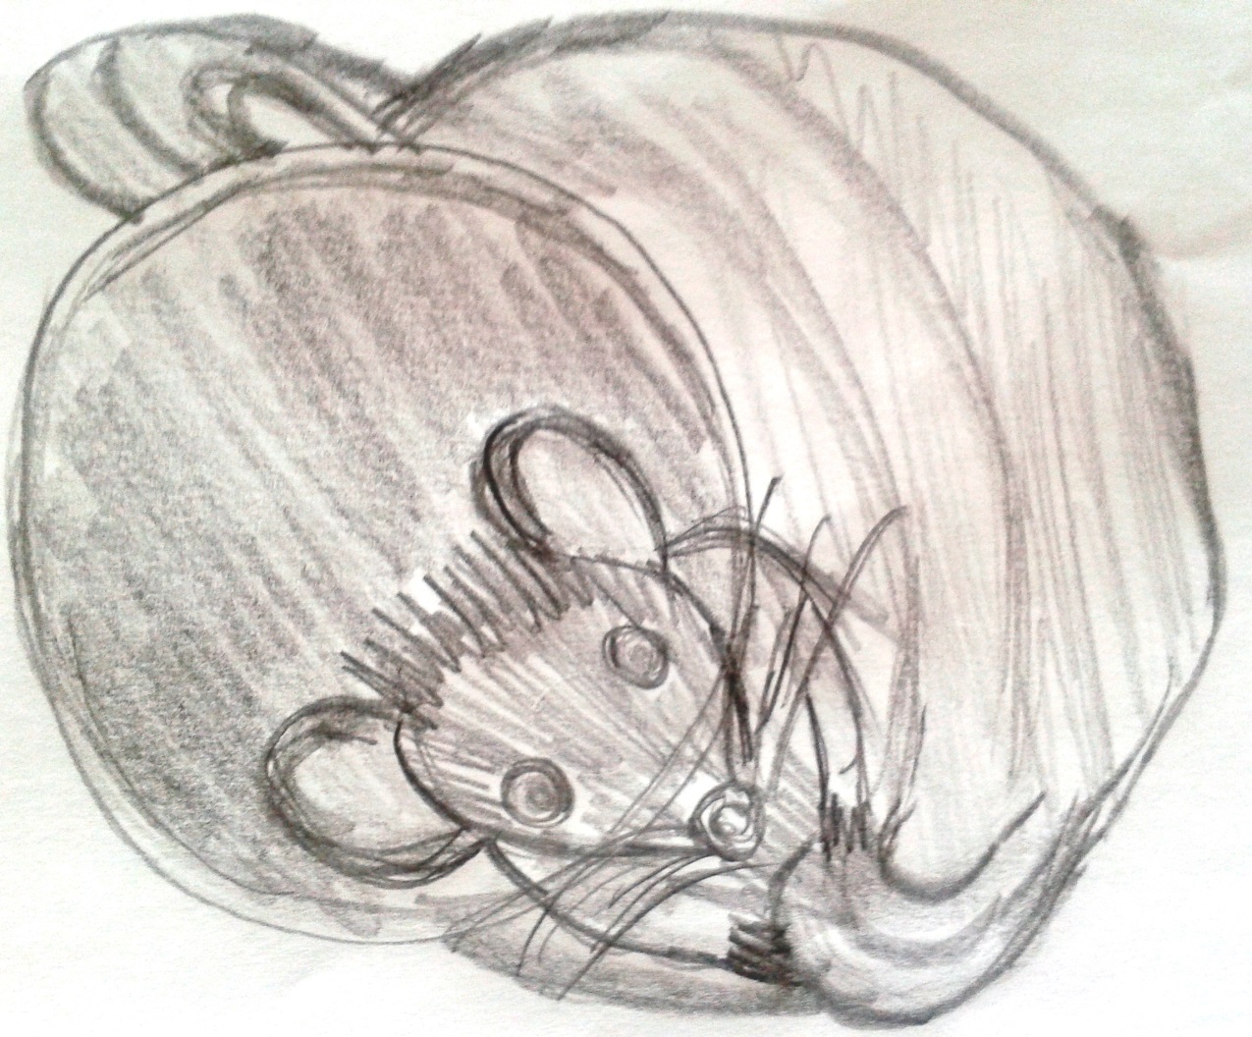
Али у истом тренутку искочи из чиније миш, и кад жена потече за њим да га ухвати, миш се већ одмарао у рупи.

Slide 10
Кад после дође гроф и виде да у чинији нема миша, окрете се дрвосечи и рече:
– Одсад немој више да се жалиш на Еву! Твоја жена урадила би оно исто што је урадила наша прамајка.

Slide 11
Онда их гроф не хтеде више држати у двору, те дрвосеча и његова жена морадоше опет у шуму да сечом дрва зарађују свој свакидашњи хлеб.

Slide 12
Кад год би, после тог догађаја, замахнуо секиром да засече дрво, дрвосеча би помислио на добар живот у двору и на радозналост своје жене, те није говорио више с уздахом:
„Еј, што загризе?”,
него: „Еј, што завири?”
Па ако није престао или умро, може се још и сад у шуми чути како сече дрва и жали се.

Slide 13
www.vjeronauka.net

